Slide 1
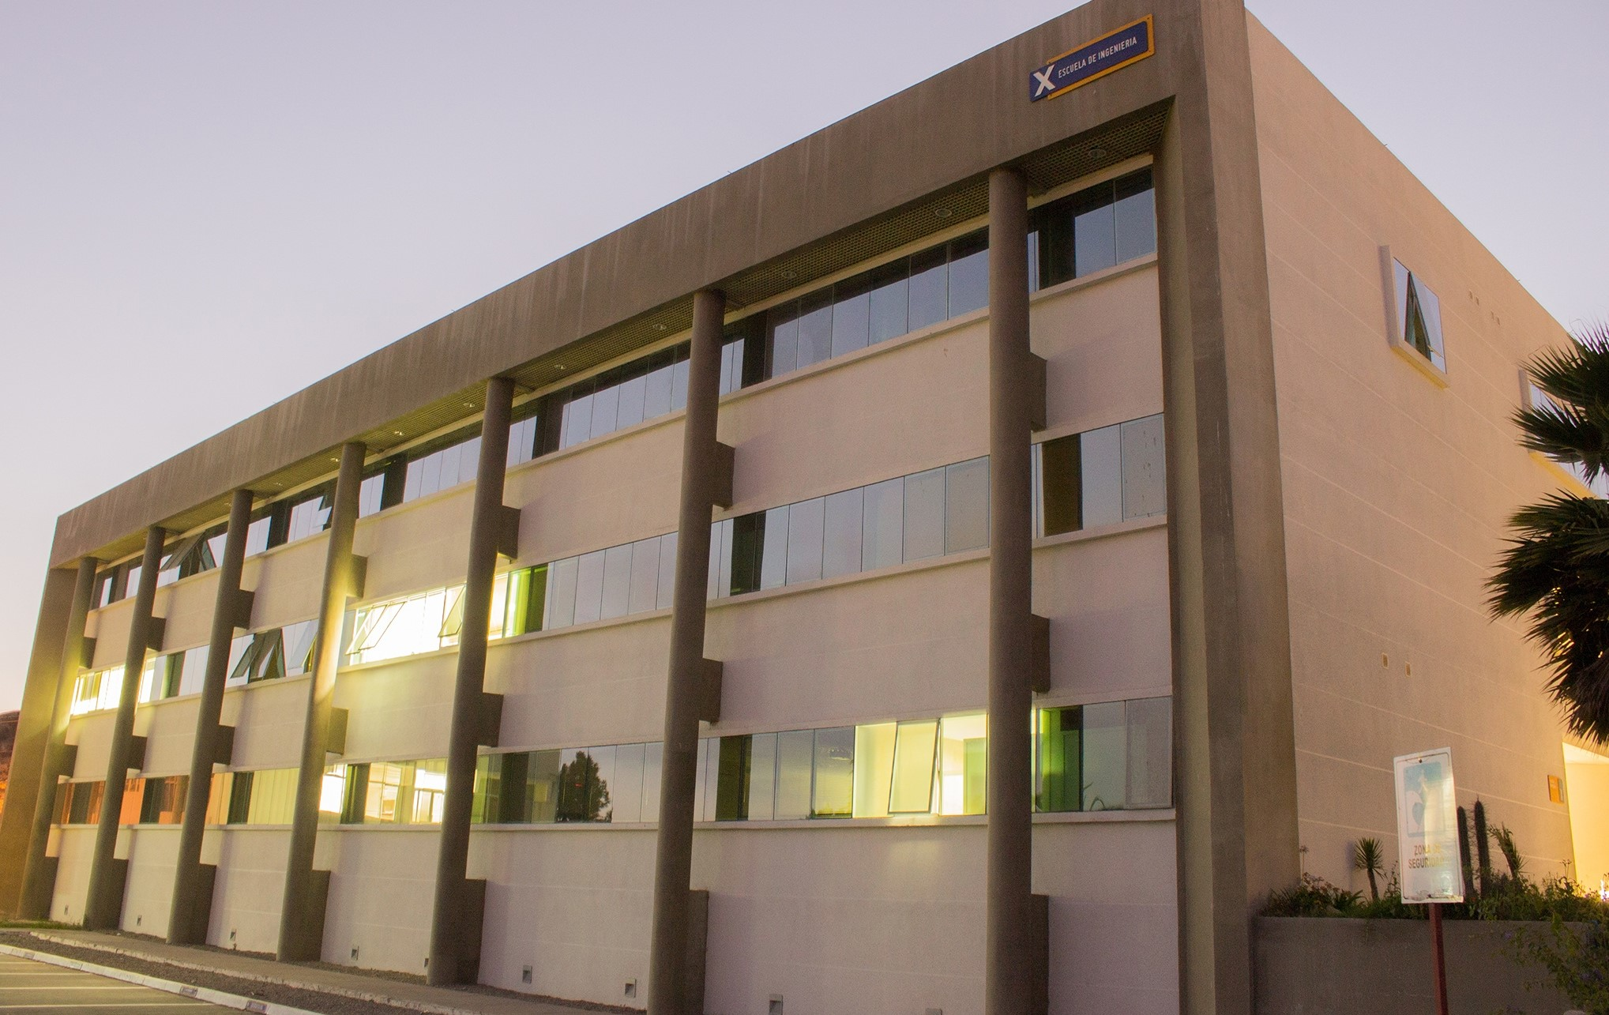
INFORMACIÓN CAPSTONE PROJECT
1ER SEMESTRE 2025
Secretaría Docente EIC

Slide 2
CONTENIDOS A DESARROLLAR
¿QUÉ ES CAPSTONE PROJECT?
REQUISITOS PARA INSCRIBIR CAPSTONE
Académicos
Personales
MODALIDADES DE CAPSTONE
CONSIDERACIONES IMPORTANTES
HITOS IMPORTANTES
FICHA DE PROYECTO

Slide 3
¿Qué es Capstone Project?
Último gran proyecto
DEDICACIÓN
20
30 SCT
48
a la semana
SEMANAS
HORAS
DESAFÍO
IMPLICA
100%
Resolver problemas reales COMPLEJOS
Autonomía
Dedicación
Compromiso
Responsabilidad

Slide 4
Requisitos para rendir Capstone
ACADÉMICOS
TENER TODAS LAS ASIGNATURAS APROBADAS
INCLUIDA LA PRÁCTICA PROFESIONAL

Slide 5
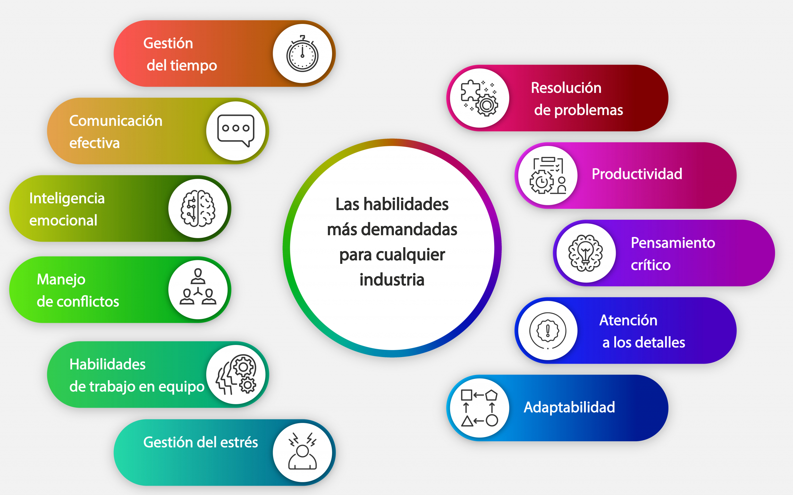
PERSONALES
Requisitos para rendir Capstone
CAPACIDAD
TÉCNICA
AL 100%

Slide 6
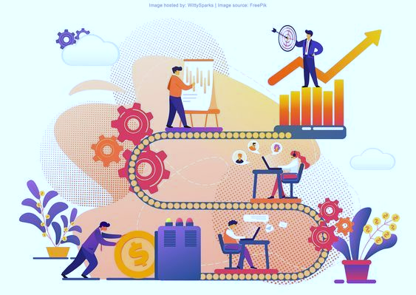
ORGANIZACIÓN O EMPRESA
Modalidad de Capstone
INNOVACIÓN
INVESTIGACIÓN

Slide 7
Modalidad de Capstone

Slide 8
Consideraciones Importantes
El estudiante puede proponer un solo proyecto, y si es seleccionado, es solo él el que queda asignado.
Los proyectos pueden ser presenciales o híbridos.
Los estudiantes no pueden elegir el proyecto donde trabajar.
Capstone tiene dedicación exclusiva, mientras se no se puede ser ayudante ni trabajar en otras labores.
Para dudas sobre proyectos de empresas con José Castillo.
Para dudas sobre proyectos de investigación con Carlos Monardes.
En cualquier momento se puede dar por finalizado un Capstone.
En Totoralillo van a encontrar una sección “mis procesos” y ahí una donde podrán ingresar la propuesta de proyecto.
Notes:
Algunos aspectos relevantes que se deben abordar durante una retrospectiva:
1. Evaluación del Sprint o Periodo de Trabajo
Lo que salió bien: Identificar las acciones, prácticas o comportamientos que resultaron efectivos. Esto refuerza los buenos hábitos.
Lo que no salió bien: Evaluar las áreas donde hubo problemas o desafíos. Es crucial identificar la causa raíz de los errores sin buscar culpables.
Lecciones aprendidas: Reflexionar sobre qué aprendizajes se pueden obtener, tanto de los éxitos como de los fracasos. Fomentar un ambiente de aprendizaje continuo.
2. Comunicación y Colaboración
Interacción entre miembros del equipo: ¿La comunicación fue fluida? ¿Se escucharon todas las voces? Este es un buen momento para hablar sobre la calidad de las interacciones y el uso de canales de comunicación.
Resolución de conflictos: Si surgieron tensiones, discutir cómo se resolvieron o cómo se podrían haber manejado mejor. La inteligencia emocional es crucial para mejorar la dinámica de equipo.
3. Productividad y Cumplimiento de Objetivos
Cumplimiento de metas: Evaluar si se lograron los objetivos propuestos. Si no fue así, analizar las causas (cambios de prioridad, bloqueos, falta de claridad, etc.).
Eficiencia en el uso de herramientas y procesos: Revisar si las herramientas tecnológicas y los procesos actuales están apoyando o dificultando el trabajo. ¿Es necesario hacer ajustes?
4. Planificación y Gestión del Tiempo
Tiempos de entrega y ritmo de trabajo: Verificar si el equipo ha trabajado a un ritmo sostenible. El desgaste o la sobrecarga de trabajo pueden ser señales de que la planificación no fue adecuada.
Priorización de tareas: ¿Se priorizaron adecuadamente las tareas más importantes? Esto incluye revisar si se dedicó tiempo suficiente a las tareas críticas y si se evitó la procrastinación en tareas menos relevantes.
5. Calidad del Trabajo
Revisión de la calidad de los entregables: Asegurarse de que el trabajo cumple con los estándares de calidad establecidos. Discutir cualquier problema relacionado con la calidad y cómo mejorarla.
Testing y validación: Evaluar si las pruebas y revisiones fueron adecuadas, y si se detectaron fallas o errores en etapas tempranas.
6. Bienestar del Equipo
Estado emocional y mental: Fomentar un espacio seguro donde los miembros del equipo puedan expresar cómo se sienten respecto al trabajo y el ambiente laboral. ¿El equipo se siente valorado y apoyado?
Balance entre trabajo y vida personal: Discutir si el equipo ha podido mantener un equilibrio saludable y si hay señales de agotamiento.
7. Acciones de Mejora
Plan de acción: Crear un plan de acción claro con pasos específicos para mejorar en las áreas que no funcionaron bien. Las acciones deben ser concretas y asignadas a responsables con plazos claros.
Iteración continua: La retrospectiva no debe verse como una instancia aislada, sino como parte de un ciclo de mejora continua. Es importante comprometerse a revisar regularmente los avances y ajustar las acciones cuando sea necesario.
8. Reconocimiento y Celebración
Reconocer logros individuales y colectivos: Celebrar las victorias es fundamental para mantener la moral alta. Agradecer el esfuerzo y la dedicación de los miembros del equipo genera motivación y refuerza la cohesión.
Reconocimiento a las mejoras y aprendizajes: No solo celebrar los éxitos, sino también las mejoras, aunque sean pequeñas. Esto fomenta un enfoque positivo hacia el progreso.

Slide 9
Hitos Importantes de Capstone
POSTULACIÓN DE PROYECTOS
SELECCIÓN DE PROYECTOS
ASIGNACIÓN DE ESTUDIANTES
01/12
Término recepción fichas de proyecto
Semana 09/12 Pr. preseleccionados
Semana 06/01 Pr. seleccionados
Semana 13/01 Confirmación Equipos

Slide 10
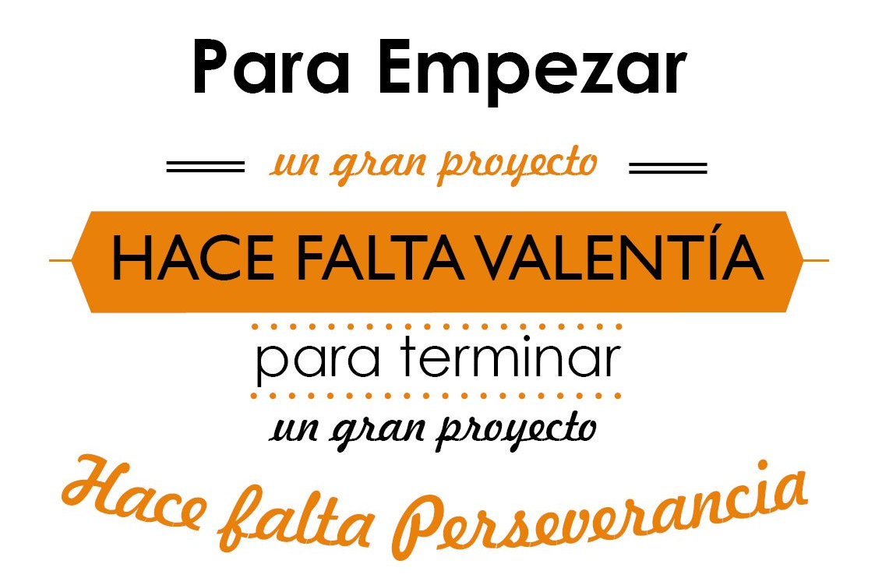
RECORDAR SIEMPRE

Slide 11
ALGUNAS EXPERIENCIAS

Slide 12
LUCIANO.SEPULVEDA@ALUMNOS.UCN.CL
PEDRO.AYALA@ALUMNOS.UCN.CL

Slide 13
INFORMACIÓN CAPSTONE PROJECT
1ER SEMESTRE 2025
Secretaría Docente EIC

